Slide 1
Животни
Изготвено от: Айлин Забитева
Проверено от : Десислава Делчева

Slide 2
Изберете информация за:
нанду
рибка
паун
куче
котка
камила

Slide 3
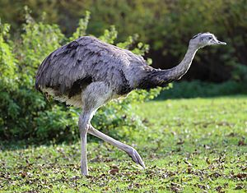
Нанду
Дължината на възрастните птици е 127 - 140 cm, теглото достига 20 - 25 кг. и повече. Мъжките са по едри от женските. На външен вид обикновеното нанду прилича на щрауса, но за разлика от него е два пъти по-дребно и има оперение по главата и шията. Краката му са с по 3 пръста, а щраусите имат по два. Мъжките си имат харем от по няколко (до 6) женски[1]

Slide 4
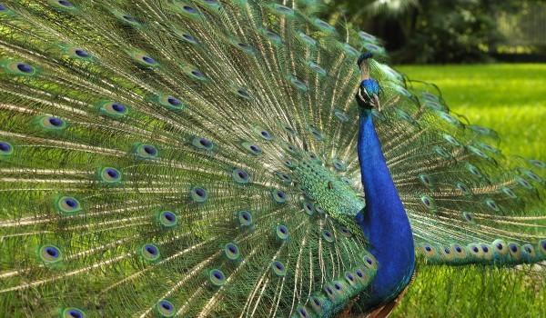
Паун
Видът е широко разпространен в Пакистан, Индия и Шри Ланка на надморска височина до 2000 m. Ареалът му на местообитание обхваща районите южно и източно от река Инд, в Джаму и Кашмир, източен Асам, южен Мизорам и целия Индийски полуостров. Обитава както джунгли и горски местности, така и обработваеми земи в близост до селищата.
Макар че е пренесен доста рано в Средиземноморието, широко разпространение в Европа намира едва след походите на Александър Велики в Индия.[2] Одомашняването му е спомогнало видът да се разпространи във всички части на света.
Паунът в Индия е защитен вид (обявен със Закона за индийските диви животни от 1972 г.) Видът е обявен за националната птица на Индия.

Slide 5
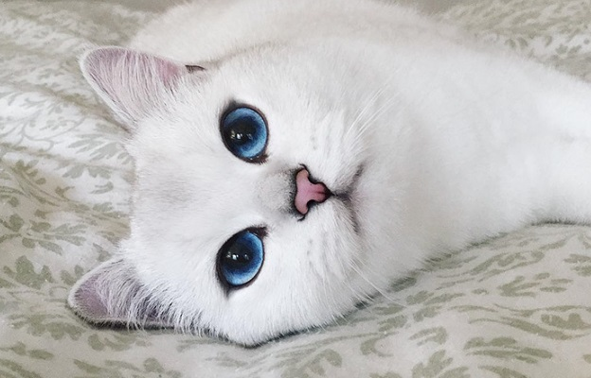
Котка
Котка (Felis silvestris catus) е сборно название на по-дребните представители на семейство Котки (Felidae), под което в разговорния език обикновено се разбира домашната котка (Felis silvestris catus) – подвид, произлязъл от дивата котка.Самото семейство се състои от следните видове: котки, тигри, лъвове, леопарди, гепарди, ягуари, рисове, пантери, пуми и оцелоти. Всички са хищници.

Slide 6
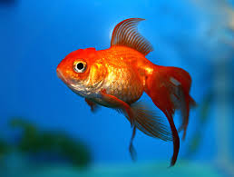
Рибка
Златната рибка (Carassius auratus) е домашна версия на Сребриста каракуда (Carassius gibelio, тъмносиво/кафяв шаран родом от Азия).[1] За пръв път е отгледана успешно в Китай преди около 1000 години. Благодарение на селективното кръстосване, днес златните рибки се срещат в различни цветове, окраски, големина и форма, доста различни от първоначалния домашен шаран.[2]

Slide 7
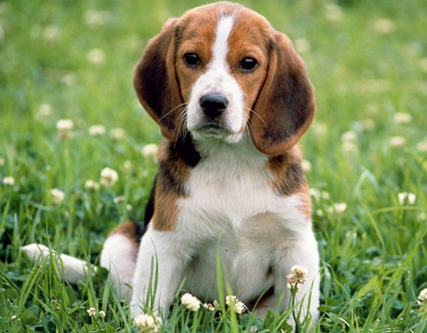
Куче
Кучетата (Canis) са род бозайници от семейство Canidae. Родът включва 7 до 10 вида хищници като вълк, чакал, койот.
Един от най-разпространения домашен любимец, кучето е също представител на рода. Той е подвид на вълка, въпреки видимите анатомични различия, наложени в резултат на селекция от страна на човека. Кучето динго е друг представител, който пък е пример за превръщане от одомашнено животно в диво.

Slide 8
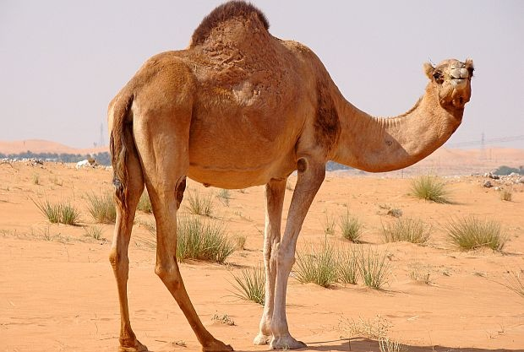
Камила
Камилите (Camelus) са род бозайници от разред Чифтокопитни, които притежават характерни мастни отлагания на гърба, известни като гърбици. Познати са два съвременни вида камили – едногърба и двугърба камила, както и три изкопаеми вида. Обитават сухите пустинни местности на Северна Африка, както и Западна, Централна и Източна Азия. Двата съвременни вида са опитомени и се използват за добив на мляко и вълна, както и за работни животни.

